Slide 1
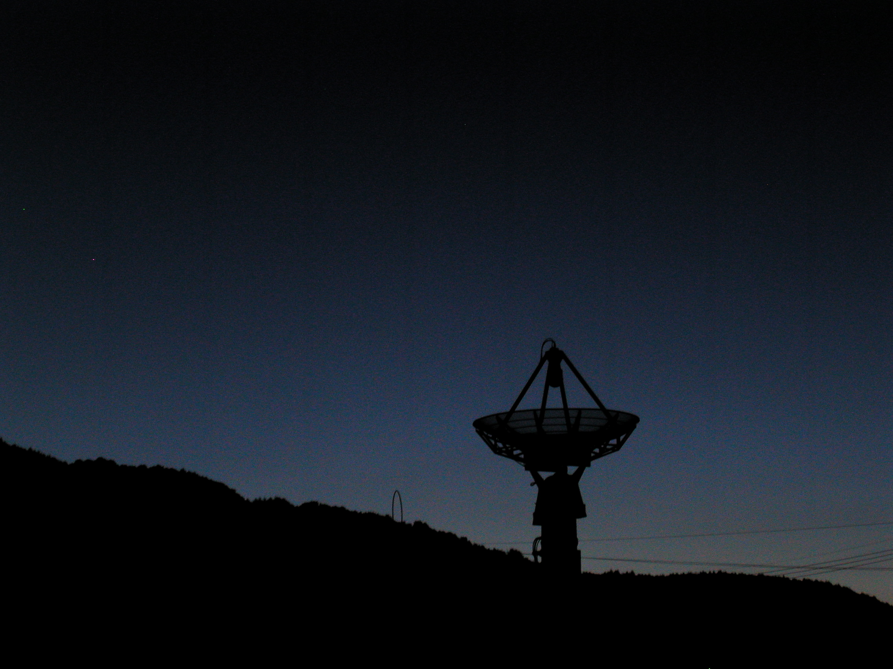
宇宙通信工学 模擬授業
冨澤一郎, 細川敬祐
宇宙・電磁環境研究センター

Slide 2
宇宙通信に関する総合学習
宇宙・衛星通信の成り立ちと全体像を学ぶ. → e-Learning
関連要素に関する学問の基礎を学ぶ. → 講義＠調布
実習を通して深い理解をする. → 実習＠菅平宇宙電波観測所

Slide 3
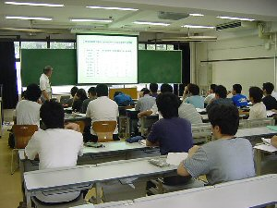
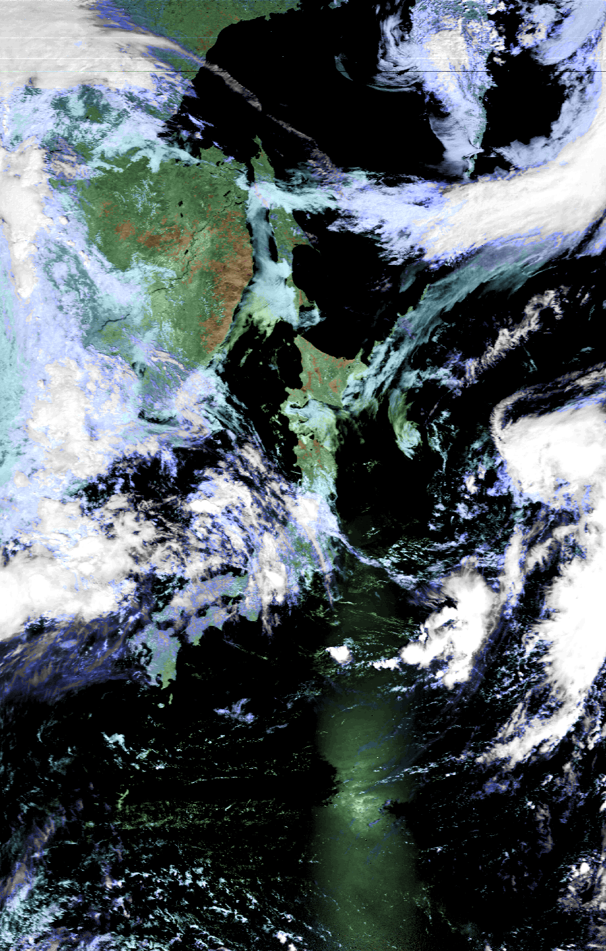
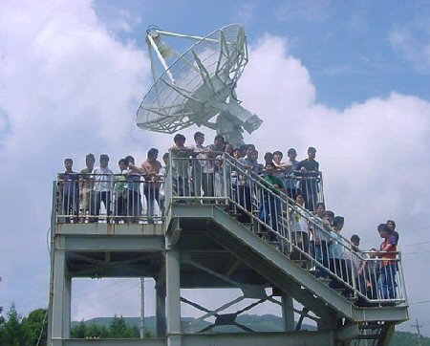
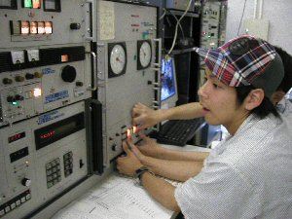
E-learning
講義＠調布
実習＠菅平

Slide 4
e-Learning 6 月頃スタート

Slide 5
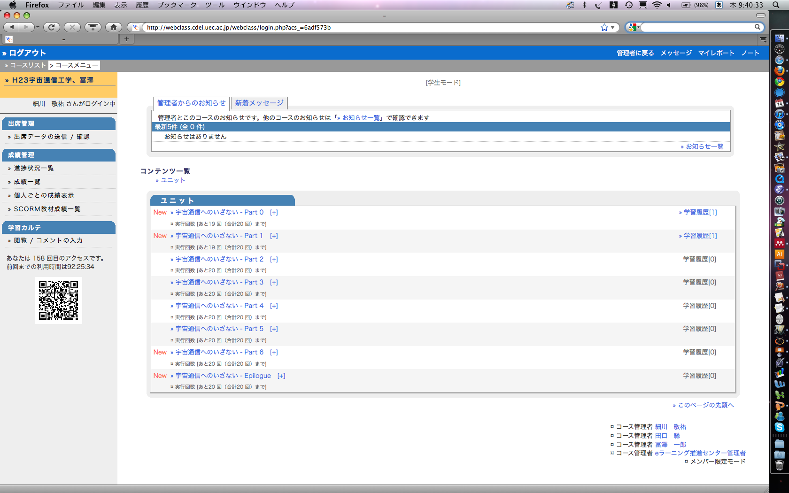
「宇宙通信へのいざない」
http://webclass.cdel.uec.ac.jp

Slide 6
Part I 宇宙通信の沿革
Section 1： ロケットの開発
Section 2: 衛星通信の概念
Section 3: 宇宙開発の曙と初期の通信衛星
Section 4: インテルサットの設立
Section 5: インマルサットの設立
Section 6: 日本の通信衛星
Section 7: 放送衛星の開発
Section 8: 気象衛星
Part II 宇宙業務
Section 1: 宇宙業務の種類
Section 2: 衛星通信回線
Section 3: 衛星通信の得失
Part III 衛星の軌道
Section 1: ケプラーの軌道6要素
Section 2: 衛星の周回周期
Section 3: 伝搬遅延
Section 4: 静止軌道衛星と食
Part IV 電波伝搬
Section 1: 電離圏の生成
Section 2: 電波の窓
Section 3: 降雨減衰対策
Part V 宇宙局システム
Section 1: 衛星バス
Section 2: 姿勢安定方式
Section 3: 宇宙システムの構成
Section 4: 中継器（トランスポンダ）
Section 5: 通信衛星の性能評価
Part VI 地球局システム
Section 1: 地球局システムの構成
Section 2: アンテナ設備
Section 3: アンテナ追尾方式
Section 4: 地球局のいろいろ

Slide 7
Part IV-3 宇宙システムの構成

Slide 8
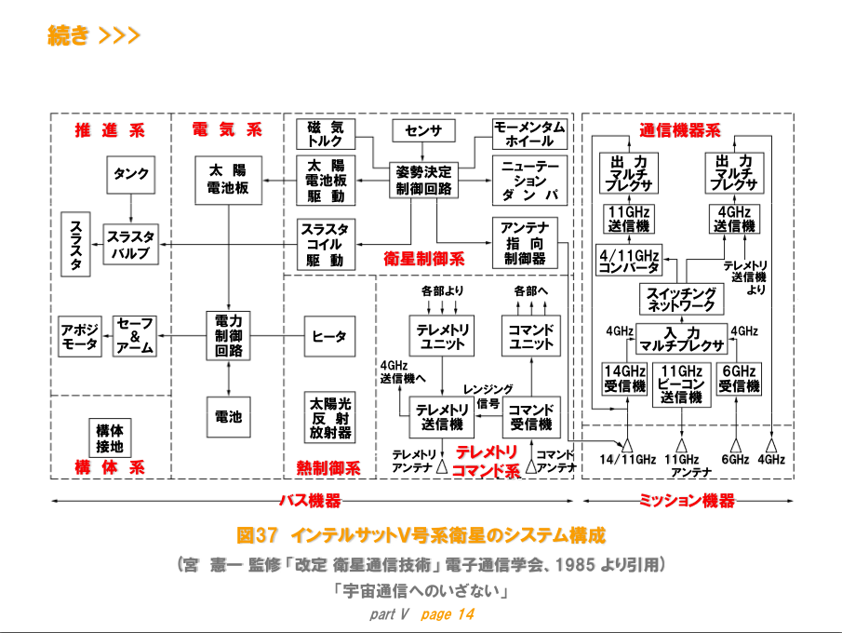
Part IV-3 宇宙システムの構成

Slide 9
Part IV-3 宇宙システムの構成

Slide 10
Part IV-3 宇宙システムの構成

Slide 11
講義＠調布 8 月後半

Slide 12
ラインナップ
衛星通信概論 小島
デジタル衛星通信 小島
衛星通信ミッション 唐沢
衛星通信回線 中嶋
アンテナシステム 安藤
宇宙電磁環境 田口

Slide 13
宇宙電磁環境（担当: 田口准教授）

Slide 14
宇宙電磁環境（担当: 田口准教授）

Slide 15
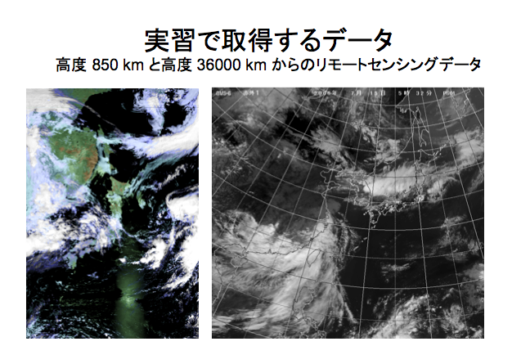
宇宙電磁環境（担当: 田口准教授）

Slide 16
宇宙電磁環境（担当: 田口准教授）

Slide 17
実習＠菅平 8 月後半

Slide 18
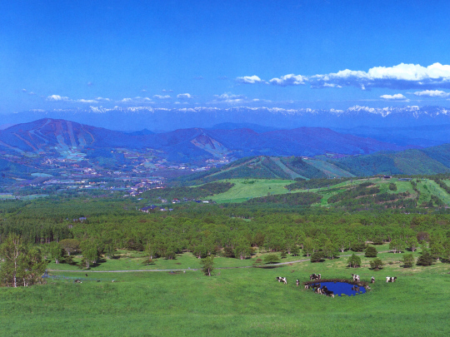
菅平における実習
DAY 1 | DAY 2 | DAY 3 | DAY 4
調布発 | 衛星軌道 予測 | 取得画像解析 | 班別 プレゼン
IHI エアロスペース見学 | 衛星追尾 （練習） | 取得画像 処理 | 菅平発
菅平到着 | 衛星追尾 （本番） | プレゼン準備 | 調布着

Slide 19
菅平における実習
DAY 1 | DAY 2 | DAY 3 | DAY 4
調布発 | 衛星軌道 予測 | 取得画像解析 | 班別 プレゼン
IHI エアロスペース見学 | 衛星追尾 （練習） | 取得画像 処理 | 菅平発
菅平到着 | 衛星追尾 （本番） | プレゼン準備 | 調布着

Slide 20
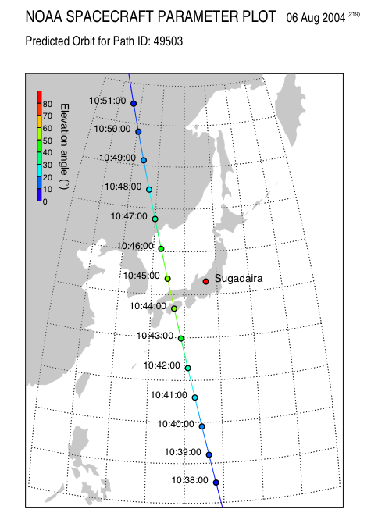
STEP 1 衛星軌道予測
衛星の軌道要素を用いて,
追尾する予定の気象衛星
の軌道を予測.
アンテナの操作に直結.
班別に追尾計画を策定.

Slide 21
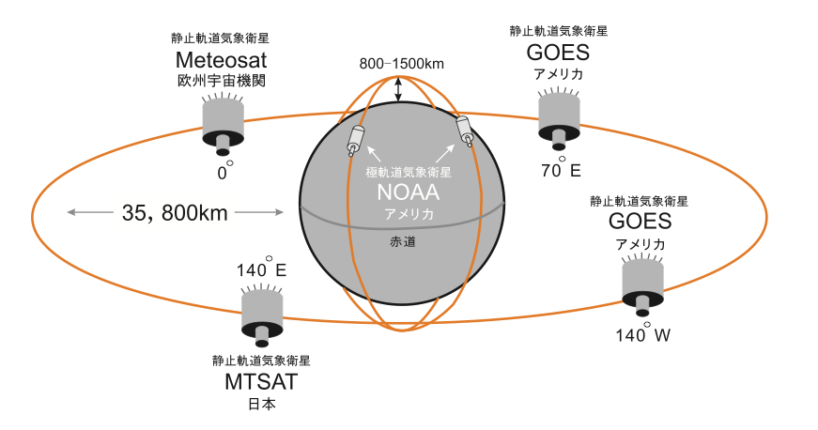
STEP 2 衛星追尾
観測所にある VHF, UHF 帯の
アンテナを用いて,
極軌道気象衛星 NOAA
静止軌道衛星 MTSAT
の雲画像データを追尾・受信

Slide 22
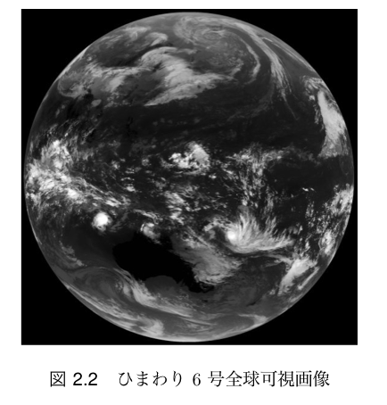
STEP 3 取得画像分析

Slide 23
STEP 3 取得画像分析
自分達で,
予測した軌道データに基き,
自分達で, アンテナ操作を行い,
自分達で,
受信した気象画像を
自分達で,
分析・解析する.

Slide 24
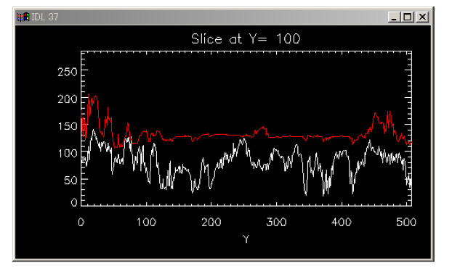
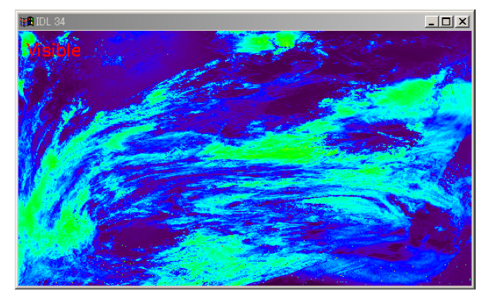
STEP 4 取得画像 解析実習
画像可視化ソフト
を用いて, 雲画像
のノイズを除去.
波長別データから
雲の高度を解析.

Slide 25
STEP 5 班別プレゼンテーション
冨澤先生
プレゼン風景の良い写真はないでしょうか？
それをここにはめこめばできあがりです.

Slide 26
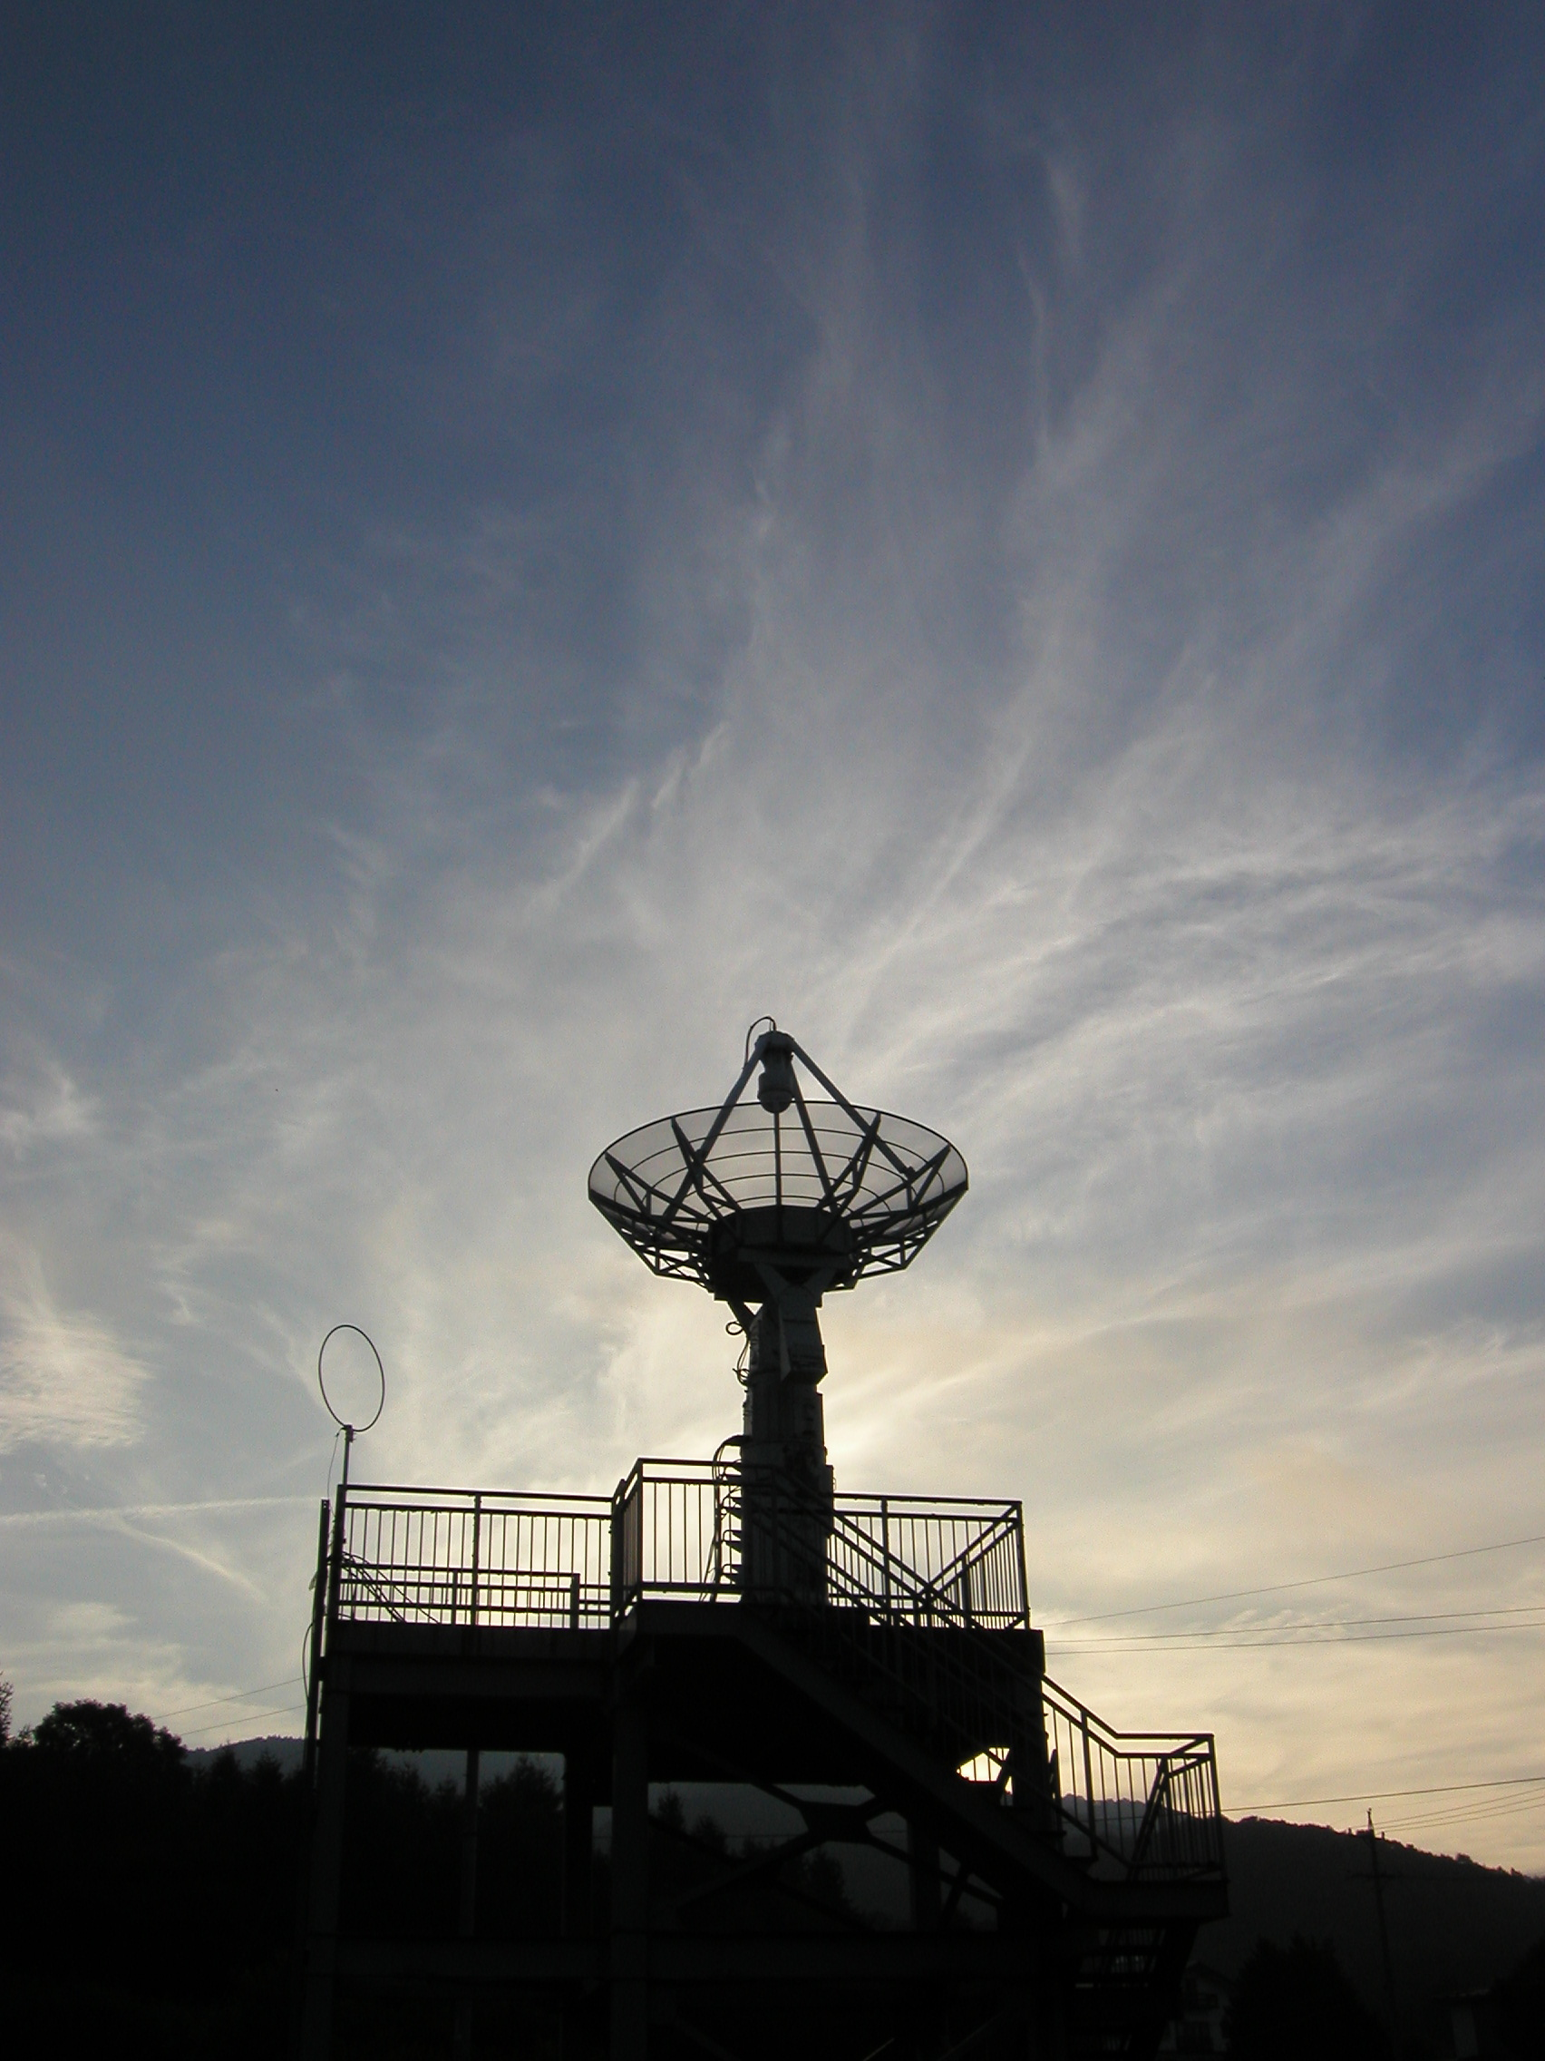
e-Learning と講義で得た基礎知識を元に,
自分達で,
予測した軌道データに基き,
自分達で, アンテナ操作を行い,
自分達で,
受信した気象画像を
自分達で,
分析・解析し, 報告する.
宇宙通信に関する総合学習.

